Slide 1
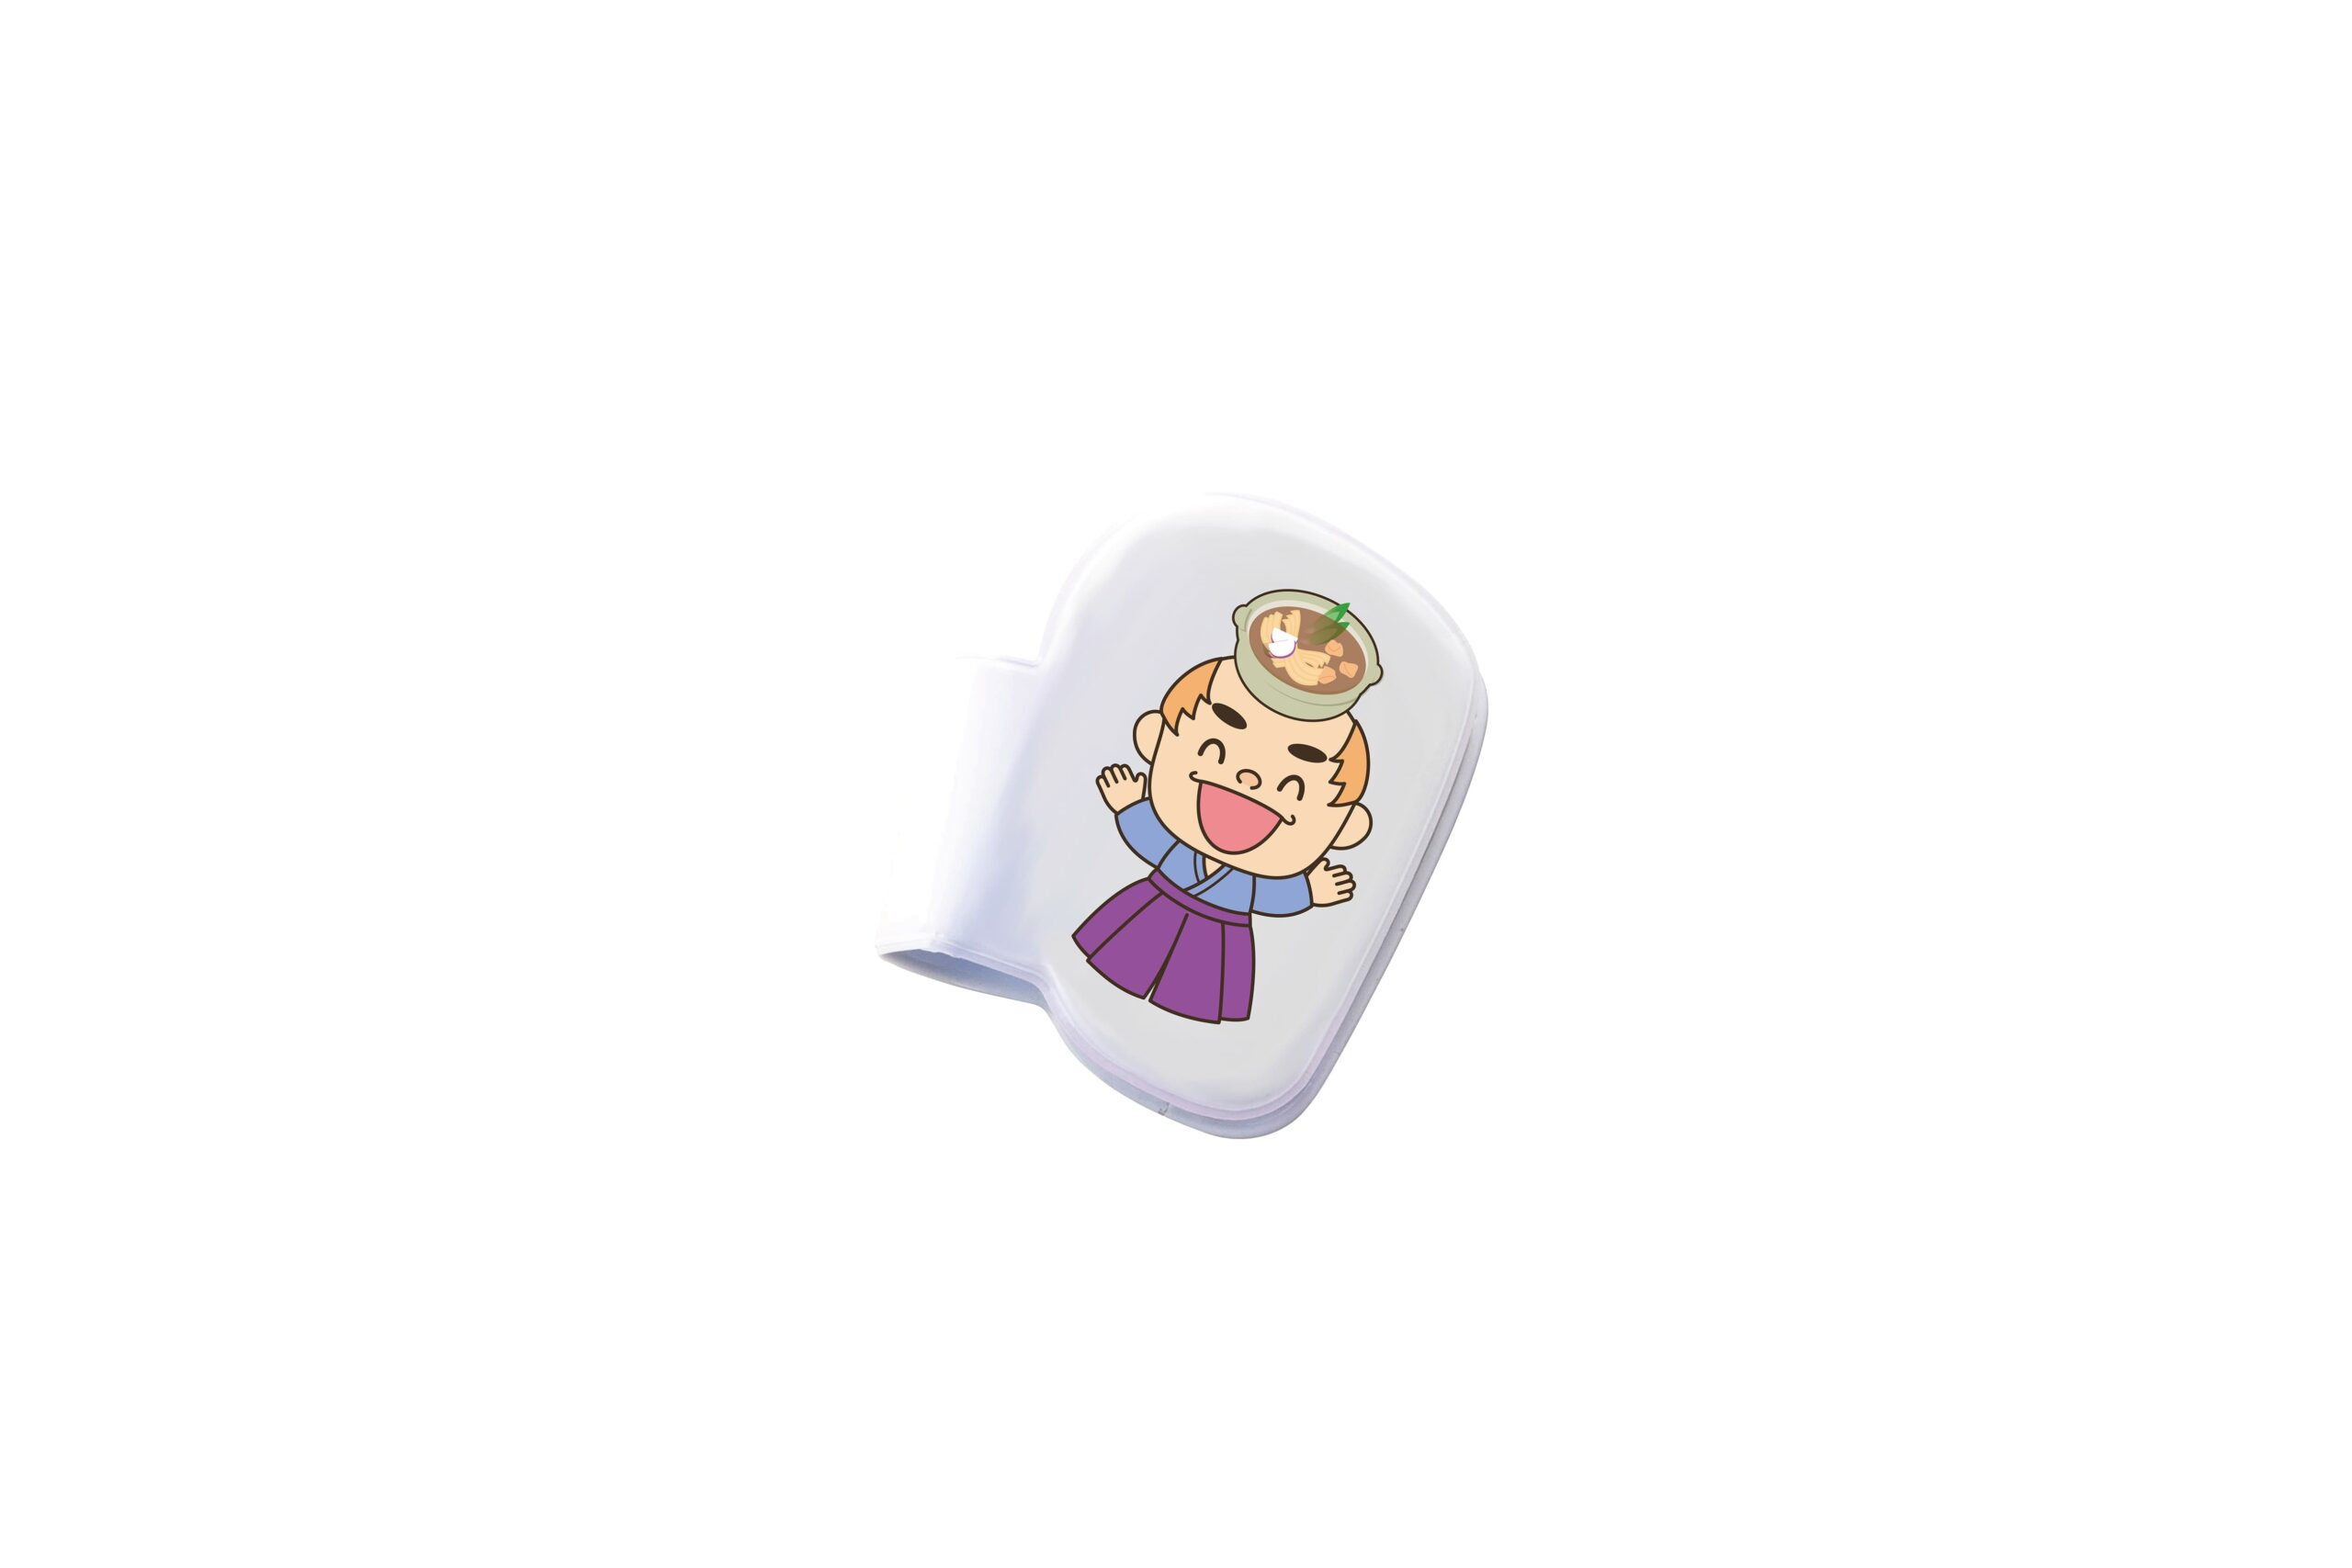
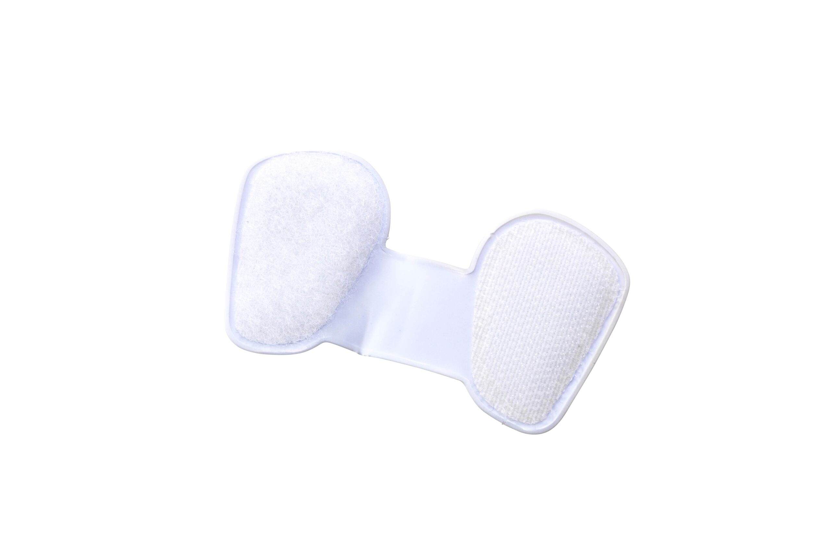
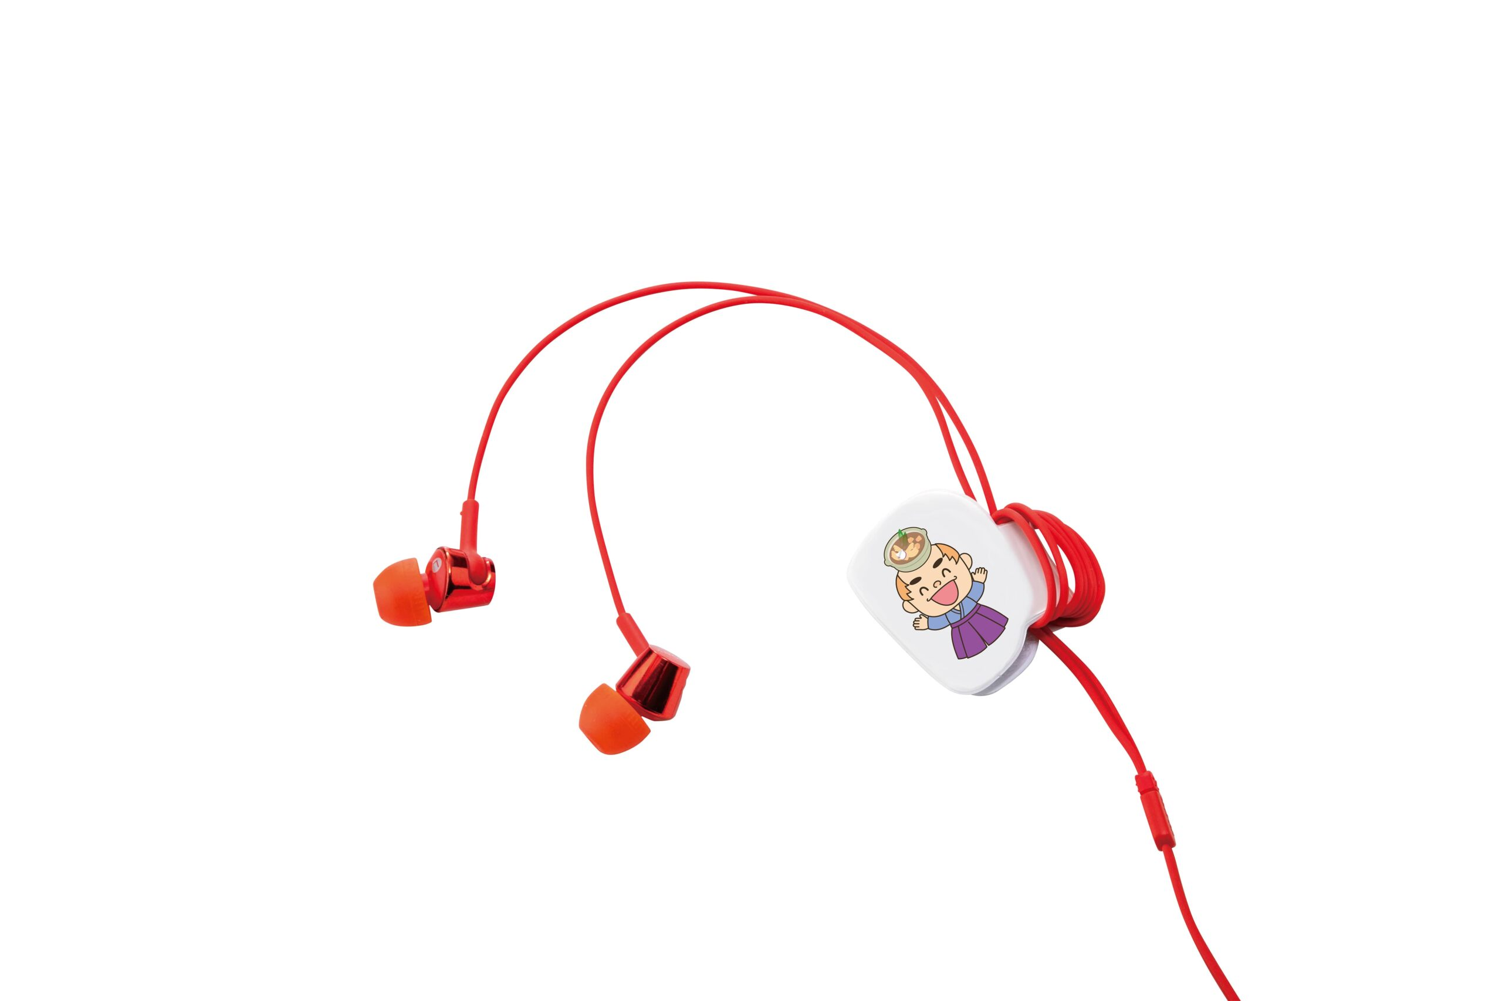
コードラッパー
音楽プレイヤー等のコードをひとまとめ!
1,000個から
使い方は束ねたコードをマジックテープつきのコードラッパーでとめるだけ。 イヤホン、充電ケーブル等のコードをひとまとめできる便利グッズ。もうバッグの中でコードが絡まる事はありません。 オリジナル型でフルカラー印刷が可能。 キャラクター型にしてキャラクターをコードによじ登ぼらせてもかわいい♪
品 番 org008 サイズ 約35x38mm(折り畳んだ状態) 材 質 PVC等 印 刷 シルク・フルカラー 外 装 個別PP袋入
校了後約35日～

